Slide 2
1. 市场机遇
2. 用户收益
3. 我们是谁
4. 我们的使命
5. 我们的成员
6. EnOcean无线标准
7. 我们的主要市场
8. 强大的专业网络
9. 我们的愿景

Slide 3
市场机遇
1. 市场机遇
2020年有数十亿互联传感器 2032年有上万亿互联传感器
多供应商的可互操作性
开放的无线网络
易于安装和操作
数十年免维护

Slide 4
市场机遇
1. 市场机遇
到2050年减少80%的能耗 / CO₂排放 到2050年实现气候中立大陆
能源利用的优化需要传感器数据
建筑物消耗了我们40%的能源需求
灵活性
关注健康 共享 & 按需型社会

Slide 5
用户收益
2. 用户收益
施工时间&费用
新建建筑至多可节约15%， 改造建筑可节约80%
健康
员工积极性和生产力提高15%
空间优化
减少25%的空间需求&运行成本
降低能耗&CO₂排放
在商业环境中通常能达到30%
可持续
数十年免维护
Notes:
Sources: Mark Jewell, IBM, various reference cases from EnOcean Alliance members

Slide 6
EnOcean联盟
3. 我们是谁
EnOcean联盟是由建筑和IT行业领先企业组成的国际协会，成立于2008年。该开放的非营利组织致力于基于EnOcean无线标准 (ISO/IEC 14543-3-10/11) 推广并促进可互操作的、免维护和成熟的生态系统，应用于智能家居、智能建筑和智慧空间 。

Slide 7
我们的使命
4. 我们的使命
作为一个专业的全球网络，EnOcean联盟的成员基于EnOcean无线标准共同创建真正可互操作，免维护和成熟的生态系统。凭借我们数十年的经验，致力于在智能家居、智能建筑和智慧空间中共同创造更健康、更安全和可持续的环境，以造福所有人。
400家成员企业共同创建了
多供应商的产品可互操作性与解决方案
37个国家
超过18年市场验证
20,000,000+ 产品已被安装
5,000+种产品

Slide 8
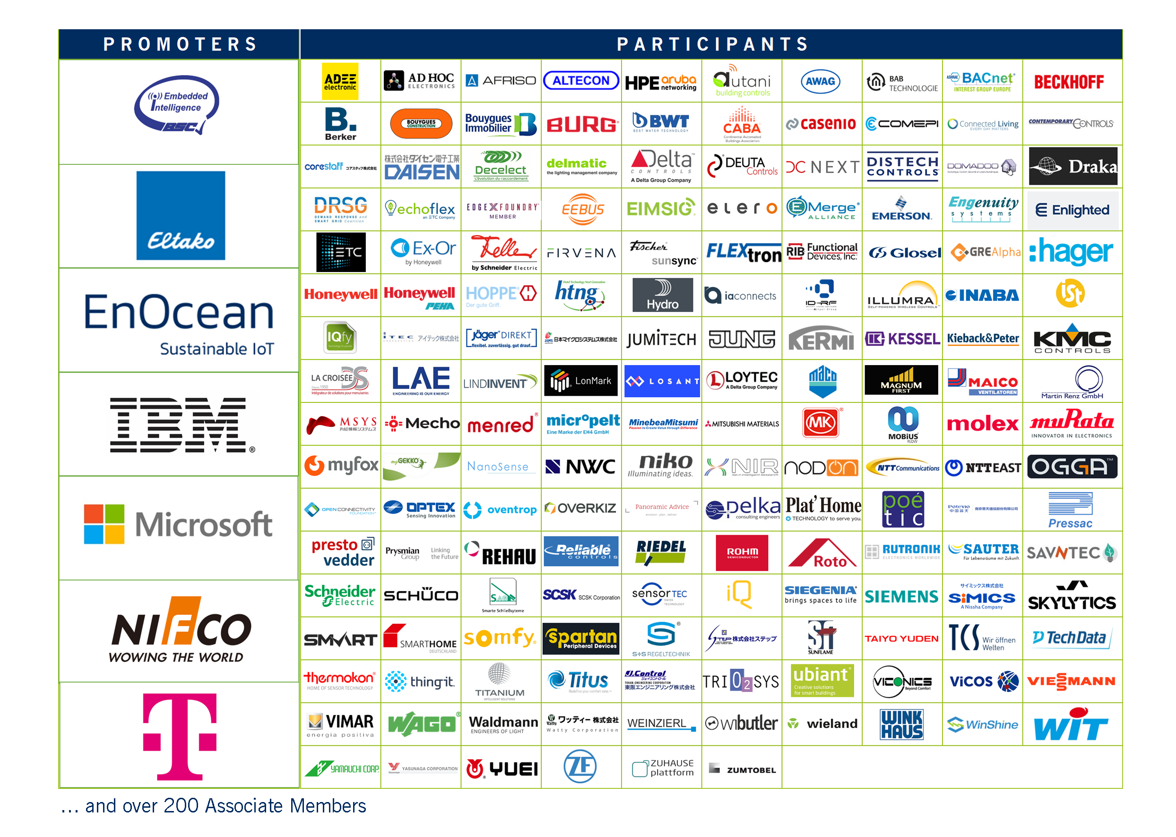
适用于智能家居，智能建筑和智慧空间的充满活力的生态系统
5. 我们的成员

Slide 9
EnOcean – 由能量采集技术供能
6. EnOcean无线标准
EnOcean无线标准 (ISO/IEC 14543-3-1X) 适用于超低功耗的能量采集无线传感器，这些传感器可从周围环境中 (例如动能、光能、温差能) 获取能量。
该原理使得免维护的电子控制系统成为可能。
使用1GHz以下频段的EnOcean无线标准针对在建筑物中使用进行了优化，因此在室内的无线传输距离可达30米。
欧洲，中国
北美
日本

Slide 10
智能家居
7. 我们的主要市场
EnOcean解决方案增加舒适度 & 安全性
易于规划、安装和运营
多供应商的可互操作的产品 (国际标准)
无电池故障 / 无需维护
与多种智能家居标准和设备的无缝接口
久经验证：EnOcean技术已在超过1,000,000+ 建筑中 (例如住宅、环境辅助居住地点、社会保障性住房，以及公寓) 中成功安装使用

Slide 11
智能建筑
7. 我们的主要市场
自供能的无线开关、传感器及控制器减少安装成本与时间，并实现能源的高效利用
减少能耗 / CO₂排放
提高健康 (舒适度)
易于规划、安装和运营
多供应商的可互操作的产品 (国际标准)
无电池故障 / 无需维护
与建筑管理系统和云解决方案的无缝接口
久经验证：EnOcean技术已在超过1,000,000+ 建筑中 (例如办公室、学校、酒店、医院、工业和历史建筑、零售场所) 中成功安装使用

Slide 12
智慧空间
7. 我们的主要市场
免维护的EnOcean解决方案
易于规划、安装和运营 (特别是在改造项目中)
多供应商的可互操作的产品 (国际标准)
与IT基础架构，BMS和云解决方案的无缝接口
空间和能源利用优化
(办公室、办公桌、会议室，区域)
卫生状况及社交距离优化 (按占用情况以及具体需求提供服务 / 清洁)
久经验证：EnOcean技术已在超过1,000,000+ 建筑中 (例如办公室、学校、酒店、医院、工业和历史建筑、零售场所) 中成功安装使用

Slide 13
加入我们
8. 强大的专业网络
自2008年成立以来，EnOcean联盟已发展到400多个成员。我们的董事会团结了智能家居、智能建筑和智慧空间领域国际领先的解决方案提供商的代表。
EnOcean联盟成员可立即接入充满活力的、可互操作的生态系统，从而提供解决方案、产品和服务，创造新的商机，并从中受益。

Slide 14
9. 我们的愿景
清晰的愿景
我们希望通过利用EnOcean能量采集无线标准的无限潜力来创建一个更健康、更安全和环保的世界。

Slide 15
EnOcean联盟
感谢您的关注!
www.enocean-alliance.org

Slide 16
备用幻灯片

Slide 17
技术协作
10. 技术协作
来自联盟成员公司的创新工程师，在EnOcean联盟技术工作组内合作，通过研发新的产品与功能，从而改进并提升EnOcean标准。
成员具有以下权益：
软件 & 支持，以快速采纳基于EnOcean联盟技术规范的兼容产品
提交在EnOcean标准中增加新功能、新规范的申请
参与新的研发和测试计划
为兼容产品所提供的专属制造商ID

Slide 18
市场协作
11. 市场协作
大部分会费被投入到市场及社交活动中
EnOcean联盟官网大量展示成员公司的产品和解决方案
社交媒体推广
(YouTube, Twitter, Facebook, LinkedIn)
成员可获取的营销及培训资料
联盟杂志进入全球建筑专业人士社区
广泛参与国际贸易展览会

Slide 19
无限的应用
12. 无限的应用
由能量采集技术供能，EnOcean无线标准为各类应用提供了无限的选择 – 例如工业、交通物流、户外监测...

Slide 20
建筑革命
建筑革命
我们正在改变规划、建造和运营建筑物的方式。
所有的建筑都将变得：
节能、可持续、健康、
提供服务 & 共享、
连接
基于EnOcean开放无线标准的免维护可互操作无线解决方案 – 实现更智能的连接，为数字建筑革命铺平了道路。

